Slide 1
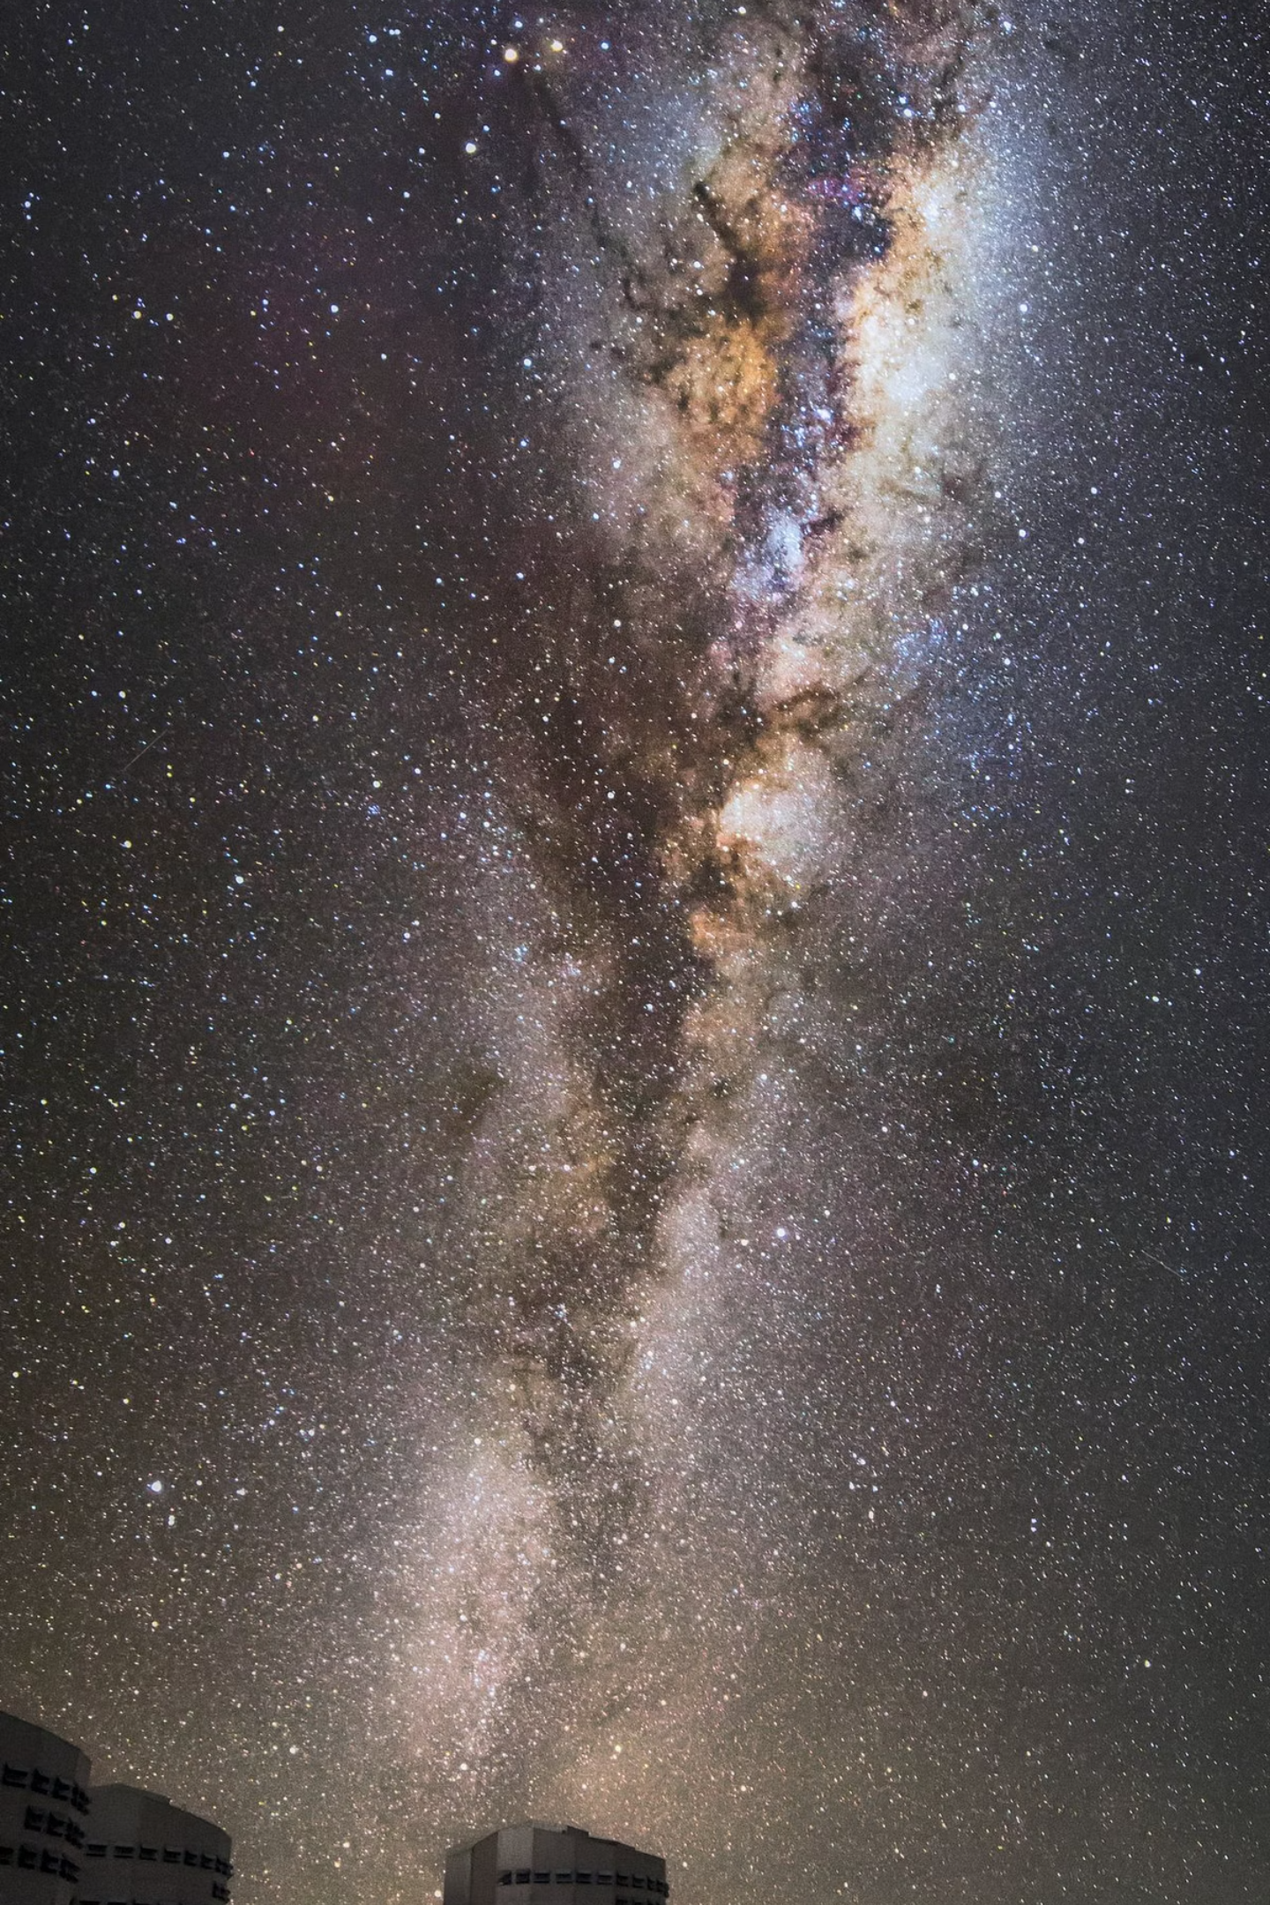
MilkyWay DataBase
Ομάδα 18
Αξιμιώτης Δημήτριος
Κουδούνης Βασίλειος
Τουλκερίδης Νικόλαος
"Where you can find all the Space info you need"

Slide 2

Λόγοι Υπάρξης
Ασύμβατες Βάσεις Δεδομένων
Κάθε διαστημικός οργανισμός ή ερευνητική ομάδα χρησιμοποιεί διαφορετικές βάσεις δεδομένων, με ασύμβατα πεδία, ονομασίες χαρακτηριστικών και μονάδες μέτρησης.
Ασυνέπειες στα Δεδομένα
Ο ίδιος πλανήτης μπορεί να εμφανίζεται με διαφορετικές τιμές (μάζα, ακτίνα, θερμοκρασία) λόγω διαφορετικών μεθοδολογιών ή παρατηρήσεων.
Περιορισμοί στα Ερωτήματα
Οι υπάρχουσες βάσεις δυσκολεύονται να εκτελέσουν σύνθετα ή συνδυαστικά ερωτήματα (π.χ. "βρες όλα τα συστήματα με πάνω από 3 πλανήτες και θερμοκρασία άστρου < 5000 K").
Έλλειψη Κοινού Προτύπου
Δεν υπάρχει κοινό πρότυπο (schema), με αποτέλεσμα να μην είναι δυνατή η διαλειτουργικότητα μεταξύ των βάσεων.

Slide 3

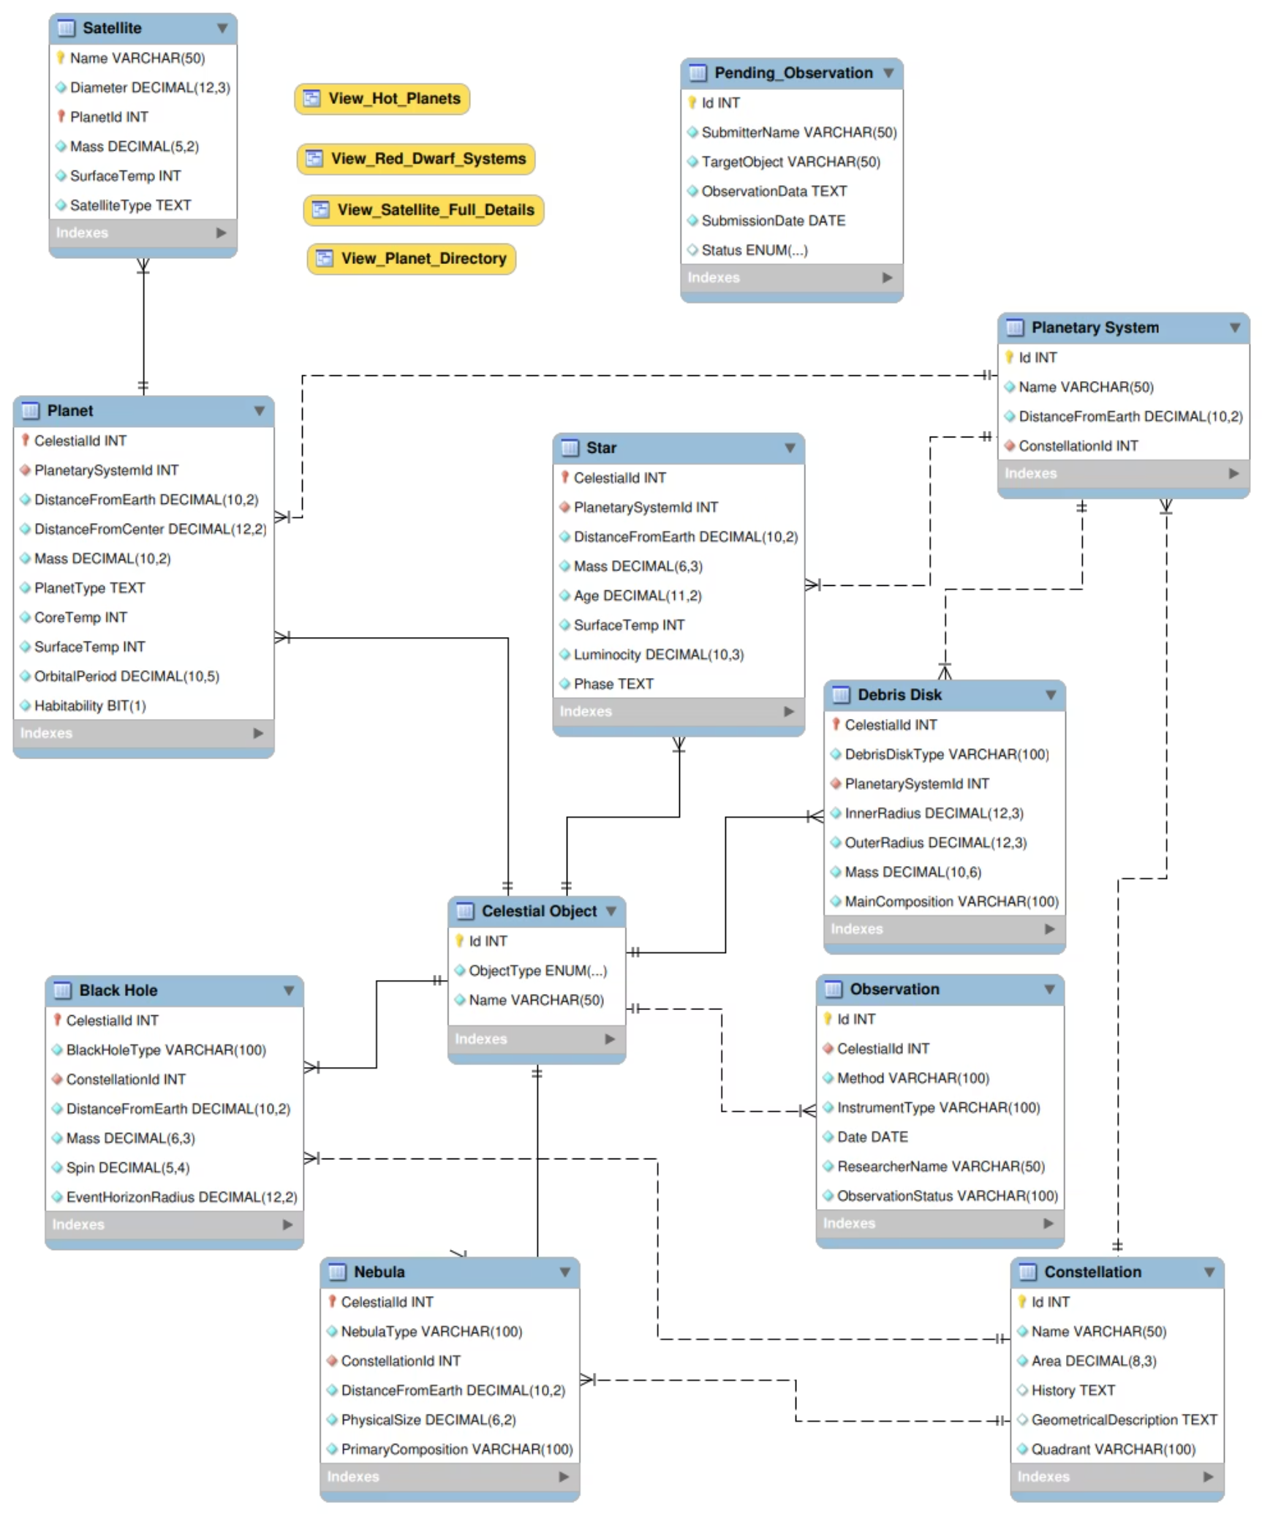
Το Σχήμα της Βάσης
1
Ιεραρχική Δομή
Από τους Αστερισμούς (κορυφαίο επίπεδο) σε Πλανητικά Συστήματα, Μαύρες Τρύπες και Νεφελώματα.
2
'Πλανητικά Συστήματα'
Περιλαμβάνουν Άστρα, Πλανήτες και Δίσκους Απομειναριών. Κάθε Πλανήτης μπορεί να έχει Δορυφόρους.
3
'Ουράνιο Σώμα' και 'Παρατηρήσεις'
Το ουράνιο σώμα είναι μία υπερκλάση για όλα τα σώματα, η οποία απλοποιεί την οντότητα των Παρατηρήσεων και την συσχέτιση της με όλα τα ουράνια σώματα.
4
Αποθήκευση Δεδομένων
Δομημένα δεδομένα σε SQL. Μεγάλα αρχεία, όπως φασματοσκοπικά δεδομένα, συνδέονται εξωτερικά.

Slide 4
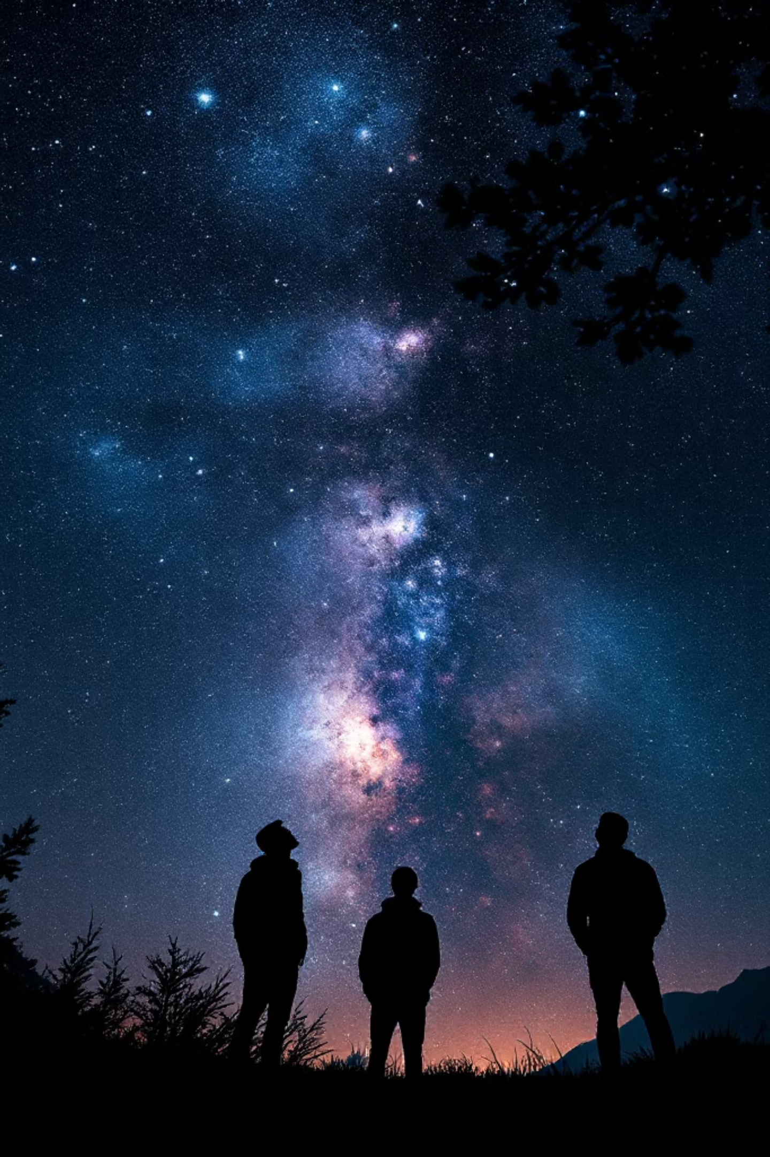

Προβλήματα
Όγκος Χρηστών και Πολύωρη Χρήση
Διαχείριση μεγάλου αριθμού ταυτόχρονων χρηστών και εκτεταμένης χρήσης της βάσης δεδομένων.
Αδειοδότηση Χρηστών και Επαλήθευση Νέων Επιστημονικών Καταχωρήσεων
Ασφάλεια και έλεγχος πρόσβασης για διαφορετικούς τύπους χρηστών και επαλήθευση της ακεραιότητας νέων δεδομένων.
Μελλοντικές Επεκτάσεις
Επίλυση των Παραπάνω Προβλημάτων
Ανάπτυξη λύσεων για την αντιμετώπιση των προβλημάτων όγκου χρηστών, αδειοδότησης και επαλήθευσης.
3D Εργαλείο Οπτικοποίησης του Γαλαξία MilkyWay
Ανάπτυξη εργαλείου για την 3D οπτικοποίηση και εξερεύνηση του γαλαξία MilkyWay.

